Slide 1

Паттерны: Стратегия, Шаблонный метод
Подготовили студенты 5030102/40001 Антонова Ольга
Бородина Анастасия

Slide 2
Table of contents
01
02
03
04
Поведенческие паттерны
Паттерн: Strategy
Паттерн: Template Method
Заключение

Slide 3

Поведенческие паттерны
01
Поведенческие паттерны заботятся об эффективной коммуникации между объектами.

Slide 4
Что такое Паттерн?
Паттерн проектирования — это часто встречающееся решение определённой проблемы при проектировании архитектуры программ. Паттерны часто путают с алгоритмами, ведь оба понятия описывают типовые решения каких-то известных проблем. Но если алгоритм — это чёткий набор действий, то паттерн — это высокоуровневое описание решения, реализация которого может отличаться в двух разных программах. В этой презентации будут рассмотрена одна из групп паттернов: поведенческие паттерны заботятся об эффективной коммуникации между объектами.

Slide 5
02
Паттерн: Strategy
Стратегия — это поведенческий паттерн проектирования.

Slide 6
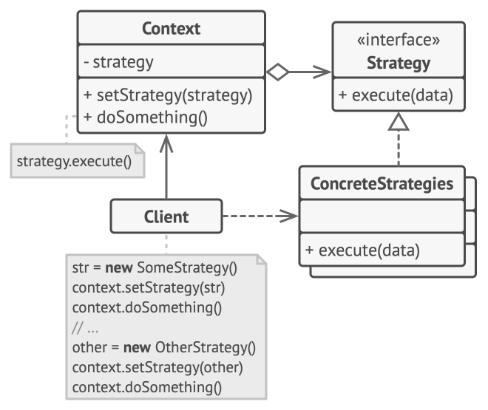
Структура
Контекст
Стратегия
Конкретные стратегии
Вызовы
Объект стратегии

Slide 7
Примеры применимости
Когда у вас есть множество похожих классов, отличающихся только некоторым поведением.
Стратегия позволяет вынести отличающееся поведение в отдельную иерархию классов, а затем свести первоначальные классы к одному, сделав поведение этого класса настраиваемым.
Когда вы не хотите обнажать детали реализации алгоритмов для других классов.
Стратегия позволяет изолировать код, данные и зависимости алгоритмов от других объектов, скрыв эти детали внутри классов-стратегий.

Slide 8
Шаги реализации
Определите алгоритм, который подвержен частым изменениям.
Создайте интерфейс стратегий, описывающий этот алгоритм.
Поместите вариации алгоритма в собственные классы, которые реализуют этот интерфейс.
В классе контекста создайте поле для хранения ссылки на текущий объект-стратегию, а также метод для её изменения.

Slide 9
Преимущества и недостатки
Усложняет программу за счёт дополнительных классов.
Для каждого алгоритма приходится создавать отдельный класс. Если в приложении используется множество стратегий, количество файлов в проекте может значительно вырасти, что усложняет навигацию.
Горячая замена алгоритмов на лету.
Позволяет изменять поведение объекта непосредственно во время выполнения программы. Вы можете подменить алгоритм «на лету» без необходимости перезапуска приложения или сложной перенастройки.
Уход от наследования к делегированию.
Паттерн помогает избежать создания огромной иерархии классов. Вместо того чтобы создавать подкласс для каждого возможного сочетания алгоритмов (что приводит к комбинаторному взрыву классов), вы просто делегируете задачу отдельному объекту-стратегии.

Slide 10
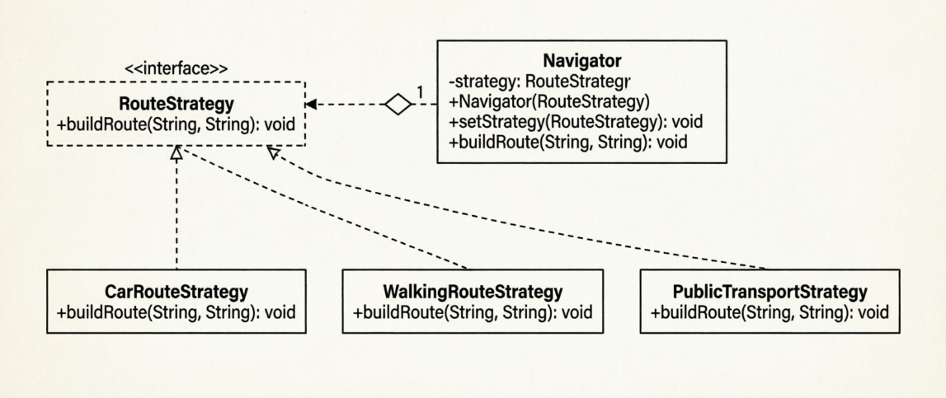
Поведенческая и Структурная схема

Slide 11
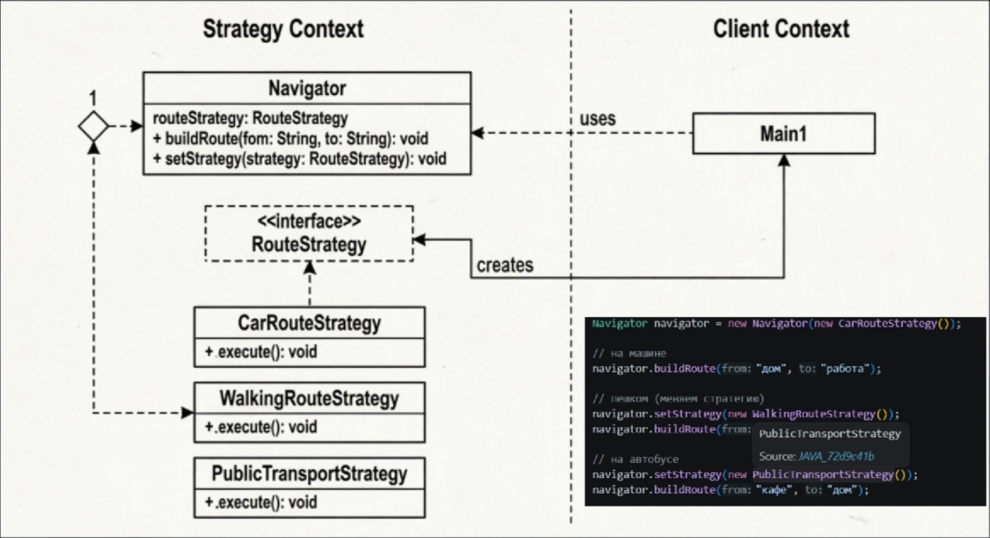

Slide 12
03
Паттерн: Template Method
Шаблонный метод — это поведенческий паттерн проектирования.

Slide 13
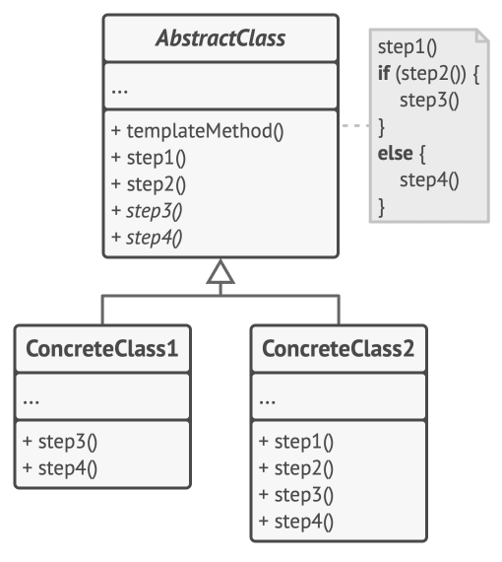
Структура
Абстрактный класс
Конкретный класс

Slide 14
Примеры применимости
Несколько классов, делающих одно
и то же с незначительными отличиями. Если вы редактируете один класс,
то приходится вносить такие же правки и в остальные классы.
Подклассы должны расширять базовый алгоритм, не меняя его структуры.
Шаблонный метод позволяет подклассам расширять определённые шаги алгоритма через наследование, не меняя при этом структуру алгоритмов, объявленную
в базовом классе.
Паттерн шаблонный метод предлагает создать для похожих классов общий суперкласс и оформить в нём главный алгоритм в виде шагов. Отличающиеся шаги можно переопределить в подклассах.

Slide 15
Шаги реализации
Изучите алгоритм и подумайте, можно ли его разбить на шаги.
Создайте абстрактный базовый класс. Определите в нём шаблонный метод.
Добавьте в абстрактный класс методы для каждого из шагов алгоритма.
Создайте конкретные классы, унаследовав их от абстрактного класса. Реализуйте в них все недостающие шаги.

Slide 16
Преимущества и недостатки
Облегчает повторное использование кода.
Если требуется добавить новый объект достаточно создать новый класс-наследник и реализовать только уникальные для него шаги. При этом не нужно копировать уже существующие методы или изменять код родительского класса. Это позволяет быстро расширять функциональность программы без риска внести ошибки в уже работающий код.
Жёсткое ограничение скелетом существующего алгоритма.
Шаблонный метод объявляется с ключевым словом final, что запрещает наследникам переопределять его. Это сделано намеренно — чтобы защитить порядок выполнения шагов.
С ростом количества шагов шаблонный метод становится слишком сложно поддерживать.
С каждым новым вариативным шагом в родительском классе появляется новый абстрактный метод. А это значит,
что каждый конкретный класс обязан предоставить реализацию этого метода.
В результате классы-наследники разрастаются, а разработчику приходится писать много «пустых» или неиспользуемых реализаций.

Slide 17
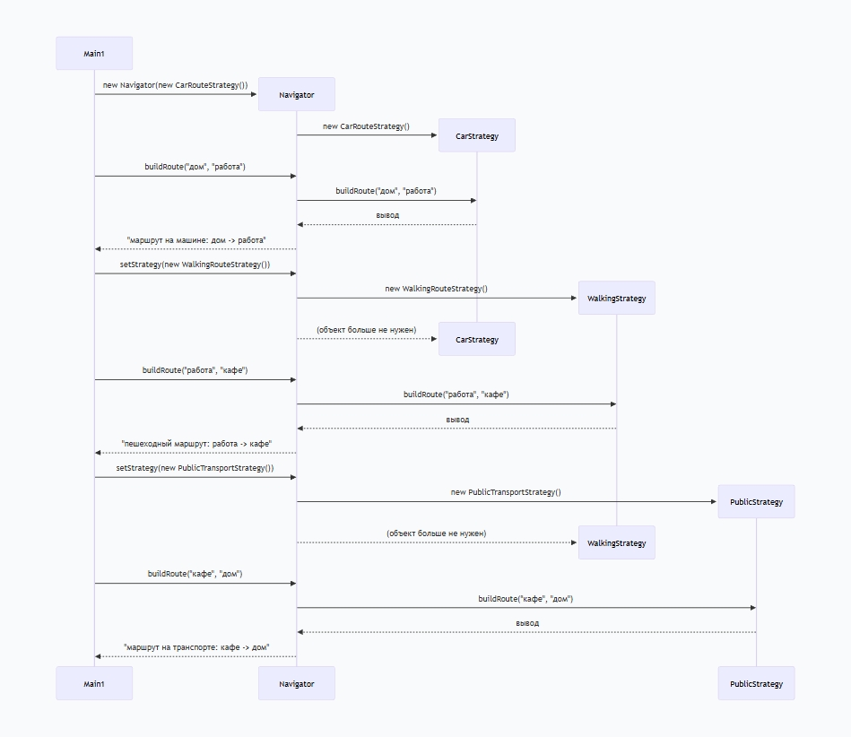
Поведенческая схема

Slide 18
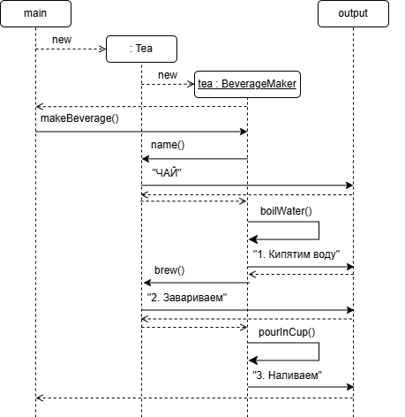
Поведенческая схема
BeverageMaker tea = new Tea();
tea.makeBeverage();

Slide 19
04
Заключение
Осталось совсем немного

Slide 20
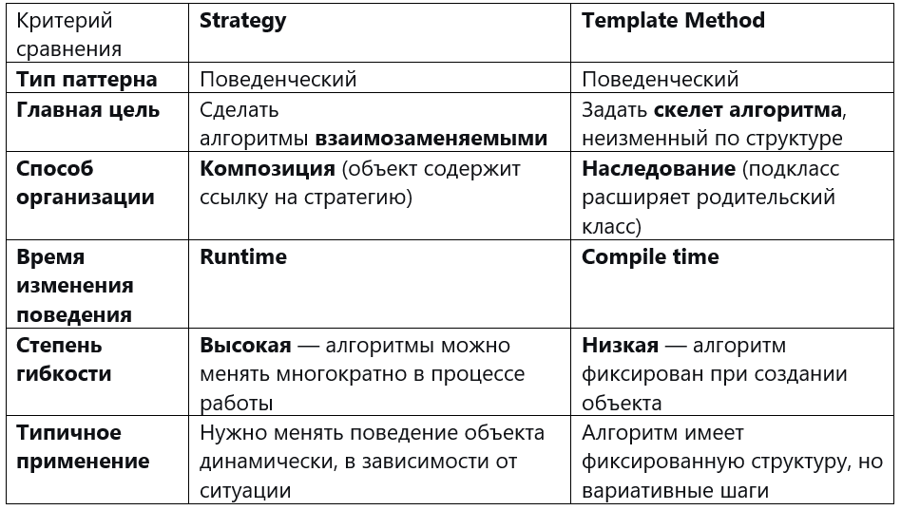
Заключительное сравнение

Slide 21
Спасибо за внимание!

